Slide 1
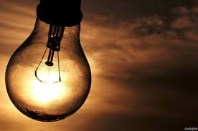
ENERGIA
Por: Stefany Chavarría Marín
11-02

Slide 2

¿Qué es la energía ?
Es la capacidad de realizar trabajos, fuerzas ,movimientos. No podemos verla ,solo descubrimos sus efectos

Slide 3
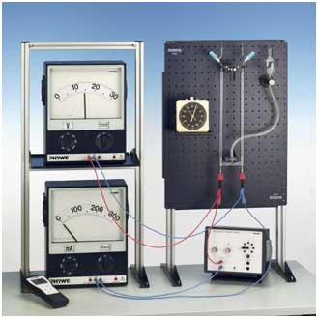
Energía Química
Las reacciones van acompañadas de un desprendimiento ,o en otros casos una absorción de energía

Slide 4
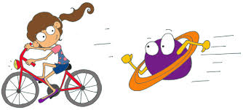
Energía cinética
Es la energía que posee una maquina cuando se encuentra en movimiento

Slide 5

Energía térmica
Energía liberada en forma de calor, obtenida de a naturaleza

Slide 6
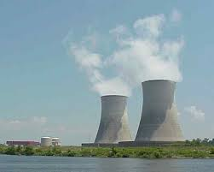
Energía nuclear
se obtiene al manipular la estructura interna de los átomos. Se puede obtener mediante la división del núcleo

